Slide 1
JavaScript
阶段说明

Slide 2
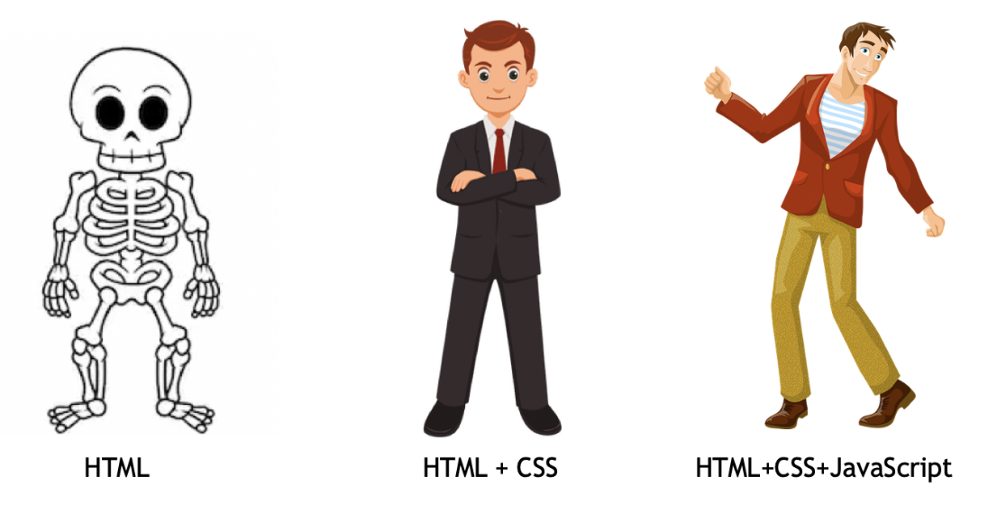
WEB 标准
标准 | 内容 | 说明
结构 | HTML | 网页元素的结构和内容
表现 | CSS | 网页元素的外观和位置，包括：版式、颜色、大小等
行为 | JavaScript | 网页模型的定义与交互

Slide 3
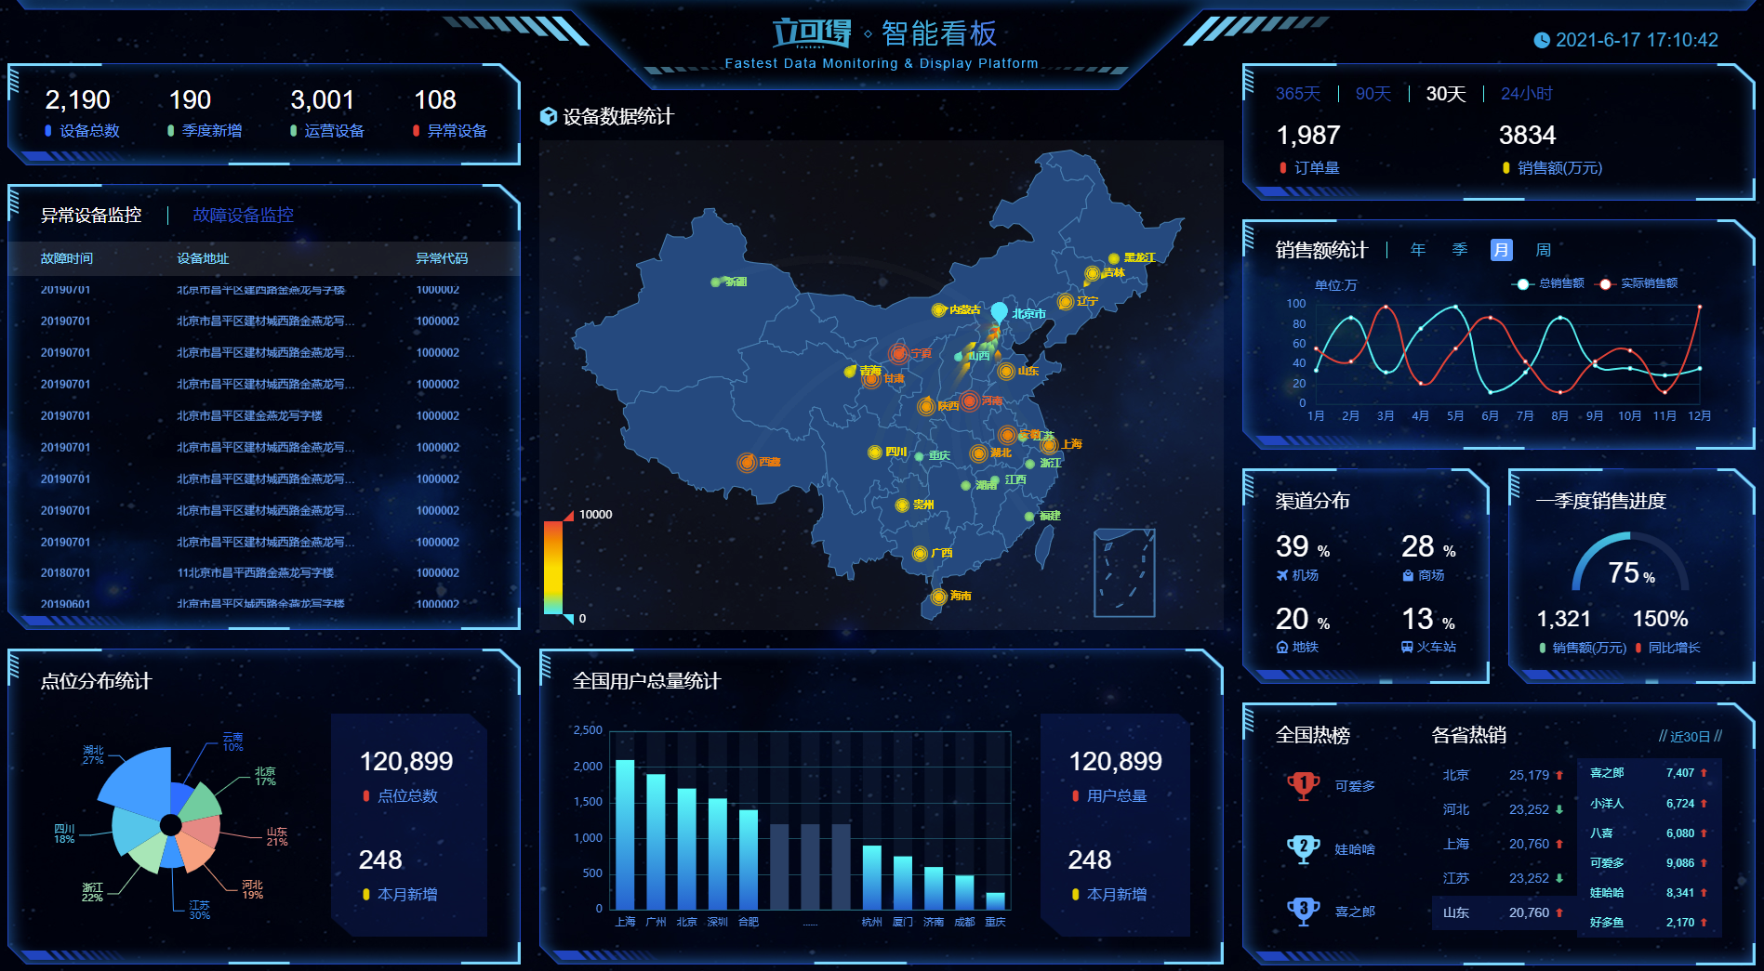
JavaScript学习路线-课程安排
JS基础
WEB APIs
JS 高级
jQuery
数据可视化
5天
7天
4天
3天
2天
基本语法
比如变量、数据类型、循环、函数、对象等等
操作DOM BOM
比如 控制网页元素交互等各种网页交互效果
高级语法
比如JS新增语法，高级技巧等等
高效开发
对我们原生JS 做了封装，使我们开发更高效
综合练习
对HTML5+CSS3 + JavaScript 综合演练

Slide 4
JavaScript 基础安排 5天
第一天
第二天
第三天
第四天
第五天
基础语法
流程控制
数组
函数
对象
变量、数据类型
运算符、分支语句
数组的相关操作
函数的封装
对象操作
综合案例
目标：了解JavaScript语言的基本概念及语法规则，培养编程思维能力，为后面学习网页交互效果课程打下坚实的基础

Slide 5
JavaScript 基础课程设计原则
拒绝百科全书
每天一个综合案例
更注重实用，有效
让更多的精力放在有用的价值上
当天学的好不好，看看综合案例是否能独立完成
之后练习作业强化
有些课堂练习自己写
针对小白友好
有些课堂案例我不讲，而是引导小伙伴自己独立思考完成
锻炼思考能力
完全小白讲解，慢，细，练，掌握更扎实

Slide 6

最后
JavaScript对于前端第一个门槛，非常重要~~~~
你准备好了吗？？？

